Slide 1
** Trò chơi: Đây là ai?
? Quan sát tranh và cho biết đây là nhà thơ nào, bài thơ nào của ông mà em đã được học?

Slide 2
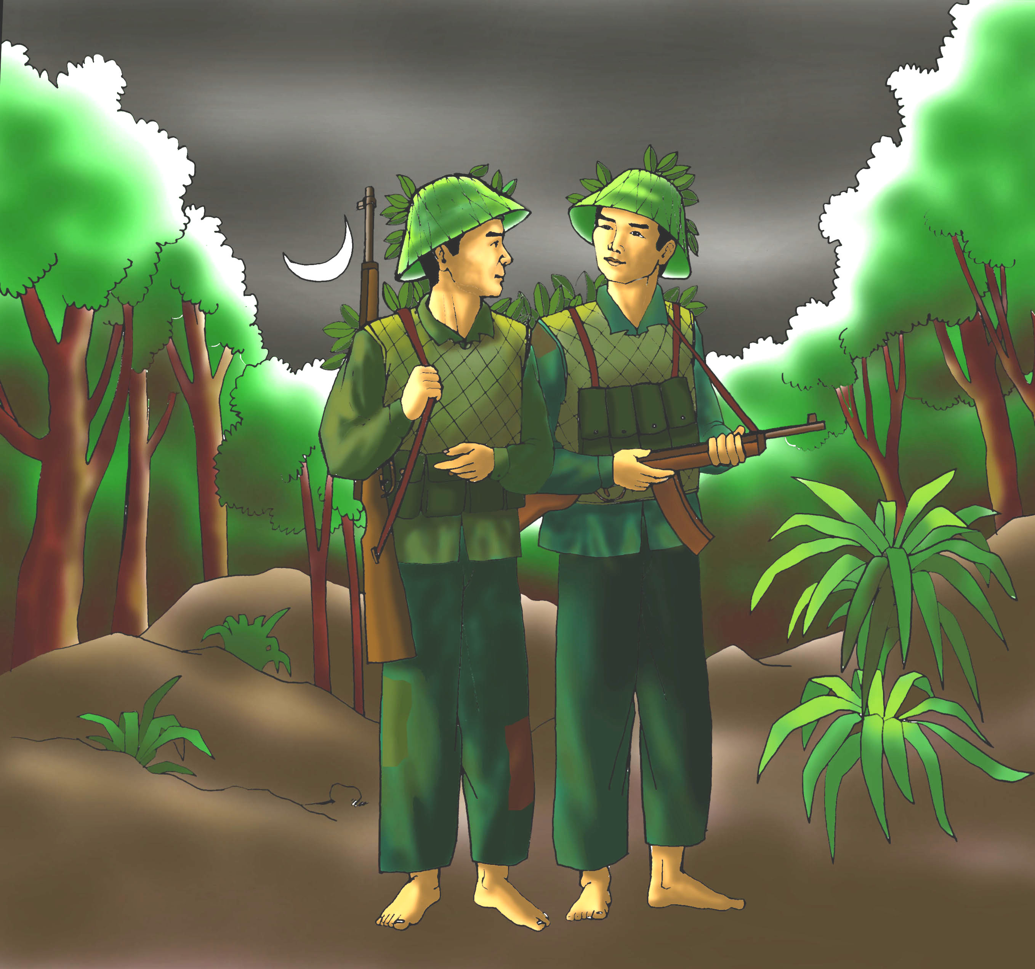
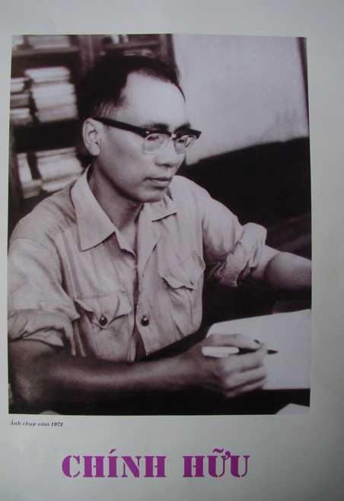
Thơ ông không nhiều nhưng có những bài đặc sắc,cảm xúc dồn nén, ngôn ngữ và hình ảnh chọn lọc. Ông sáng tác 1 bài thơ đặc sắc khi cùng đồng đội tham gia chiến đấu trong chiến dịch Việt Bắc
Nhà thơ Chính Hữu

Slide 3
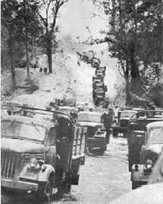
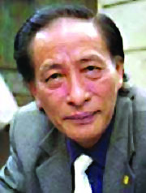
Thơ ông có giọng điệu sôi nổi, trẻ trung, hồn nhiên, tinh nghịch, tập trung thể hiện hình ảnh thế hệ trẻ thời chống Mỹ qua hình tượng người lính, thanh niên xung phong trên tuyến đường Trường Sơn
Nhµ th¬ Ph¹m TiÕn DuËt

Slide 4
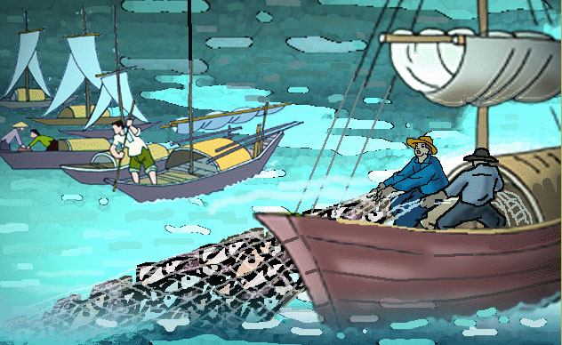
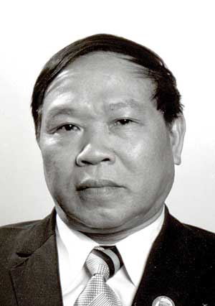
Nhµ th¬ Huy CËn
(1919 – 2005 )
Từ chuyến đi thực tế ở vùng mỏ Quảng Ninh, hồn thơ Ông mới thực sự nảy nở trở lại và dồi dào cảm hứng về thiên nhiên, đất nước, về lao động và niềm vui trước cuộc sống mới

Slide 5
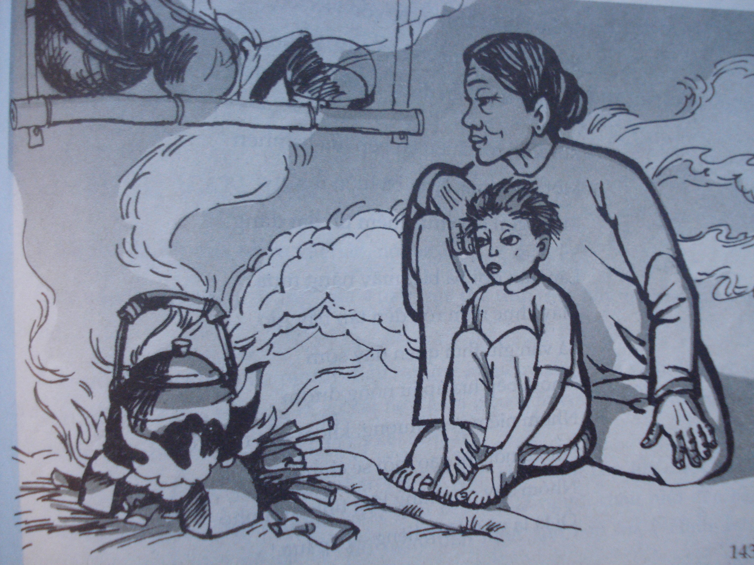
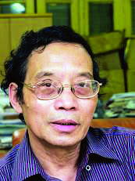
Nhµ th¬ B»ng ViÖt
Khi đang là sinh viên học ở nước ngoài, nhà thơ đã sáng tác 1 tác phẩm thể hiện lòng kính yêu, trân trọng và biết ơn của người cháu đối với bà

Slide 6
TiÕt 56:
ÔN TẬP THƠ HIỆN ĐẠI

Slide 7
I.Lập bảng thống kê các tác phẩm thơ hiện đại Việt Nam đã học
STT | T.phẩmT. Giả | HCST | Thể thơ | Nội dung | Nghệ thuật
1
2
3
4

Slide 8

STT | Tác giả | HCST | Thể thơ | Nội dung | Nghệ thuật
1 | Đồng chí (Chính Hũu) | -1948 Khi tác giả cùng đồng đội tham gia chiến dịch Việt Bắc Thu Đông | Tự do | -Tình đồng chí dựa trên cơ sở cùng chung cảnh ngộ, lý tưởng chiến đấu, được thể hiện tự nhiên, bình dị, sâu sắc, góp phần tạo nên sức mạnh, vẻ đẹp tinh thần của người lính cách mạng. | -Chi tiết, hình ảnh ngôn ngữ giản dị chân thực, cô đọng hàm súc ,biểu cảm. -Hình ảnh thơ sáng tạo vừa hàm xúc vừa biểu cảm.
2 | Bài thơ về tiểu đội xe không kính . (Phạm \Tiến Duật) | - 1969 Thời kì ác liệt của cuộc chiến tranh chống Mĩ cứu nước | Tự do | - Qua hình ảnh những chiếc xe không kính làm nổi bật hình ảnh người lính lái xe Trường Sơn trong thời chống Mĩ với tư thế hiện ngang, tinh thần lạc quan, dũng cảm, bất chấp khó khăn nguy hiểm và ý chí chiến đấu giải phóng miền Nam. | - Tứ thơ độc đáo những chiếc xe không kính - Giàu chất hiện thực chiến trường. -Ngôn ngữ và giọng điệu giàu tính khẩu khí, tự nhiên, khỏe khoắn. -Lời thơ gần với văn xuôi thường ngày
3 | Đoàn thuyền đánh cá. (Huy Cận) | -Trong chuyến đi thực tế dài ngày ở vùng mỏ Quảng Ninh | 7 chữ | - Thể hiện sự hài hòa giữa thiên nhiên và con người lao động, bộc lộ niềm vui, niềm tự hào của nhà thơ trước đất nước và cuộc sống. | -Nhiều hình ảnh đẹp -Sáng tạo hình ảnh thơ bằng liên tưởng, tưởng tượng phong phú; độc đáo; -Âm hưởng khỏe khoắn, hào hùng, lạc quan.
4 | Bếp lửa (Huy Cận) | - 1963 Khi tác giả đang là sinh viên học ngành luật ở Liên Xô cũ | Tự do | - Qua hồi tưởng và suy ngẫm của người cháu đã trưởng thành, bài thơ gợi lại những kỉ niệm đầy xúc động về người bà và tình bà cháu, đồng thời thể hiện lòng kính yêu, trân trọng và biết ơn của cháu với bà cũng như với gia đình, quê hương, đất nước. | -Kết hợp giữa biểu cảm với tự sự ,miêu tả và bình luận. -Hình ảnh thơ sáng tạo giàu ý nghĩa biểu tượng

Slide 9
II.ĐẶC ĐIỂM CỦA THƠ
1.Các giai đoạn sáng tác

Slide 10
Các bài thơ trên sáng tác vào thời gian nào ? và thời kì nào của đất nước ?

Slide 11

Giai ®o¹n 1954 - 1964
Giai ®o¹n 1964 - 1975
BÕp löa
Giai ®o¹n 1964 - 1975
Đoµn thuyÒn
®¸nh c¸
Bµi th¬ vÒ tiÓu ®éi
xe kh«ng kÝnh
Giai ®o¹n
1945 - 1954
Đång chÝ
Th¬ VN tõ
1945 ®Õn
sau 1975

Slide 12
1. Các giai đoạn sáng tác

Chống Pháp
Hòa bình sau chống Pháp
Hòa bình
Chống Mĩ
1945
1954
1964
1975
nay
Đồng chí
Đoàn thuyền đánh cá
Bếp lửa
Bài thơ về tiểu đội xe không kính

Slide 13
III. LUYỆN TẬP
BÀI TẬP 1: Nối tên bài cột A với bút pháp xây dựng hình ảnh thơ ở cột B sao cho phù hợp
STT | Tên bài | Bút pháp xây dựng hình ảnh thơ
1 | Bài thơ về tiểu đội xe không kính (Phạm Tiến Duật) | a.Bút pháp lãng mạn: tượng trưng, liên tưởng,nhiều hình ảnh so sánh mới mẻ, độc đáo
2 | Đồng chí (Chính Hữu) | b.Bút pháp hiện thực: hình ảnh, chi tiết thực của đời sống
3 | Đoàn thuyền đánh cá (Huy Cận) | c.Bút pháp hiện thực, miêu tả rất cụ thể
`

Slide 14
Bài tập 2: Chỉ ra điểm giống và khác nhau về vẻ đẹp người lính trong 2 bài thơ “ Đồng chí” và “Bài thơ về tiểu đội xe không kính”?
Đồng chí | Bài thơ về tiểu đội xe không kính
Giống nhau : -Đều là những người lính có lòng yêu nước nồng nàn, lòng căm thù giặc sâu sắc, tinh thần dũng cảm, có ý chí nghị lực, tinh thần vượt khó có tình đồng đội, đồng chí gắn bó keo sơn.
Khác nhau : -Là những người lính nông dân thời kì đầu kháng chiến chống Pháp, thật thà có tình đồng chí keo sơn | -Là những người lính thời kì kháng chiến chống Mĩ sôi nổi, trẻ trung, hồn nhiên tinh nghịch

Slide 15
PHIẾU SỐ 3: Đọc đoạn thơ sau và trả lời các câu hỏi:
Đêm nay rừng hoang sương muối
Đứng cạnh bên nhau chờ giặc tới
Đầu súng trăng treo.
(Đồng chí - Chính Hữu, Ngữ văn 9, tập 1, NXB Giáo dục, 2010)
1. Khi nêu xuất xứ và hoàn cảnh sáng tác bài thơ Đồng chí có bạn học sinh viết:
Bài thơ "Đồng chí" của Chính Hữu trích từ tập thơ "Vầng trăng quầng lửa" và được sáng tác trong thời kì kháng chiến chống Mĩ.
Em hãy sửa lỗi kiến thức của câu văn trên.
2. Về câu thơ cuối của bài thơ, nhà thơ Chính Hữu kẻ rằng lúc đầu ông viết là "Đầu súng mảnh trăng treo", sau đó bớt đi một chữ. Chữ nào trong câu thơ đã được bớt đi? Theo em, vì sao tác giả lại bớt đi như vậy.
3. Hãy viết một đoạn văn khoảng 12 câu theo cách lập luận tổng - phân - hợp với chủ đề: Ba câu kết bài thơ là bức tranh đẹp về tình đồng chí, là biểu tượng đẹp về cuộc đời người chiến sĩ. Trong đoạn có sử dụng phép nối câu cảm thán,đề liên kết (gạch dưới từ ngữ dùng làm phép nối).

Slide 16

Khi nêu xuất xứ và hoàn cảnh sáng tác bài thơ Đồng chí có bạn học sinh viết:
Bài thơ "Đồng chí" của Chính Hữu trích từ tập thơ "Vầng trăng quầng lửa" và được sáng tác trong thời kì kháng chiến chống Mĩ.
Em hãy sửa lỗi kiến thức của câu văn trên.
- Tập thơ "Đầu súng trăng treo"
- Sáng tác trong thời kì kháng chiến chống Pháp
Về câu thơ cuối của bài thơ, nhà thơ Chính Hữu kẻ rằng lúc đầu ông viết là "Đầu súng mảnh trăng treo", sau đó bớt đi một chữ. Chữ nào trong câu thơ đã được bớt đi? Theo em, vì sao tác giả lại bớt đi như vậy.
Tác giả bớt chữ "mảnh" bởi câu thơ "Đầu súng trăng treo" vẫn gợi được hình ảnh vầng trăng treo trên đầu mũi súng. Hơn nữa, khi bớt đi một chữ, câu thơ trở nên gọn, chắc, giàu nhịp điệu. Bốn chữ này có nhịp điệu như nhịp lắc của một cái gì lơ lửng, chông chênh, góp phần diễn tả sinh động hình ảnh vầng trăng như treo lơ lửng trên đầu mũi súng

Slide 17
Câu 3:Hãy viết một đoạn văn khoảng 12 câu theo cách lập luận tổng - phân - hợp với chủ đề: Ba câu kết bài thơ là bức tranh đẹp về tình đồng chí, là biểu tượng đẹp về cuộc đời người chiến sĩ. Trong đoạn có sử dụng phép nối câu cảm thán đề liên kết

Slide 18
Hãy viết một đoạn văn khoảng 12 câu theo cách lập luận tổng - phân - hợp với chủ đề: Ba câu kết bài thơ là bức tranh đẹp về tình đồng chí, là biểu tượng đẹp về cuộc đời người chiến sĩ. Trong đoạn có sử dụng phép nối đề liên kết (gạch dưới từ ngữ dùng làm phép nối).
Bước 1: XĐ yêu cầu đề * Hình thức : Đoạn văn 12 câu ( Tổng - phân –hợp ), phép nối, câu cảm thán *Nội dung : Ba câu kết bài thơ là bức tranh đẹp về tình đồng chí, là biểu tượng đẹp về cuộc đời người chiến sĩ. Bước 2: Tìm ý Câu chủ đề: Ba câu kết bài thơ là bức tranh đẹp về tình đồng chí, là biểu tượng đẹp về cuộc đời người chiến sĩ. -

Slide 19
Phần thân đoạn gồm khoảng 12 câu với đầy đủ dẫn chứng và lí lẽ để làm rõ:
-Bức tranh đẹp về tình đồng chí: người lính đứng cạnh bên nhau, truyền cho nhau hơi ấm, sức mạnh để chiến thắng cái khắc nghiệt của thiên nhiên, chiến thắng kẻ thù.
-Biểu tượng đẹp về cuộc đời người chiến sĩ: sự hòa hợp giữa súng và trăng toát lên vẻ đẹp trong tâm hồn, trong cuộc đời người chiến sĩ cách mạng. Súng và trăng là chiến sĩ và thi sĩ, là hiện thực và lãng mạn...
* Hình ảnh : Đầu súng trăng treo
- Súng: gần - hiện thực khốc liệt - chiến sĩ.
- Trăng: xa - mơ mộng, lãng mạn- thi sĩ
-> Biểu tượng đẹp về hình ảnh người lính: thể hiện tinh thần lạc quan, chủ nghĩa anh hùng cách mạng.
Phần kết đoạn đạt yêu cầu
* Có sử dụng phép nối :Nói tóm lại, ba câu kết bài thơ là biểu tượng đẹp về hình ảnh người lính: thể hiện tinh thần lạc quan, chủ nghĩa anh hùng cách mạng, thật đáng tự hào!.
…

Slide 20












CHƠI TRỐN TÌM
CÙNG BẠCH TUYẾT VÀ 7 CHÚ LÙN

Slide 21








Chính Hữu khai thác đề tài đó ở khía cạnh nào là chủ yếu ?
A.Cảm hứng lãng mạn anh hùng với những bức ảnh ước lệ mang dáng dấp tráng sĩ
B. Cảm hứng về một hiện thực vô cùng khắc nghiệt của chiến tranh cứu nước
C. Vẻ đẹp của những miền quê đã gắn bó với những người lính trong chiến đấu
D. Vẻ đẹp và chất thơ trong những sự việc và con người giản dị, bình thường
ĐÚNG RỒI

Slide 22



Bài thơ về tiểu đội xe không kính được sáng tác trong thời điểm nào?
A. Trước cách mạng tháng Tám
B. Trong kháng chiến chống Mĩ
C. Trong kháng chiến chống Pháp
D. Sau đại thắng mùa xuân năm 1975
ĐÚNG RỒI

Slide 23



Cảm hứng chủ đạo của tác phẩm “Đoàn thuyền đánh cá” là gì?
A. Cảm hứng về lao động
B. Cảm hứng về thiên nhiên
C. Cảm hứng về chiến tranh
D. Cả A và B đều đúng
ĐÚNG RỒI

Slide 24
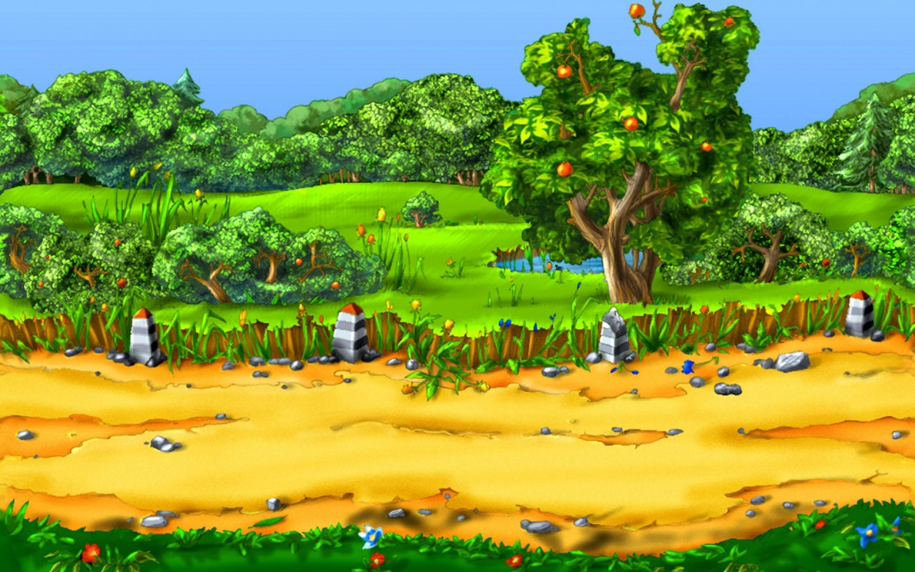
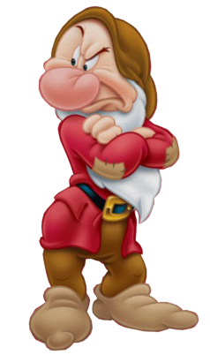
Tác giả sáng tạo ra một hình ảnh độc đáo – những chiếc xe không kính – nhằm mục đích gì?
A. Làm nổi bật những khó khăn thiếu thốn về điều kiện vật chất và vũ khí của những người lính trong cuộc kháng chiến.
B. Nhấn mạnh tội ác của giặc Mĩ trong việc tàn phá đất nước ta.
C. Làm nổi bật hình ảnh những người lính lái xe hiên ngang, dũng cảm mà sôi nổi, trẻ trung.
D. Làm nổi bật sự vất vả, gian lao của những người lính lái xe.
ĐÚNG RỒI

Slide 25

Nội dung của bài thơ “Bếp lửa “ là gì?
A. Miêu tả vẻ đẹp của hình ảnh bếp lửa trong mỗi buổi sớm mai
B. Nói về tình cảm sâu nặng, thiêng liêng của người cháu đối với bà
C. Nói về tình cảm thương yêu của người bà dành cho con và cháu
D. Nói về tình cảm nhớ thương của người con dành cho cha mẹ đang chiến đấu ở xa.
ĐÚNG RỒI

Slide 26

Nhận định nào nói đúng nhất ý nghĩa của hình ảnh “Bếp lửa”?
A. Hiện diện như tình cảm ấm áp của người bà dành cho cháu
B. Là chỗ dựa tinh thần của người cháu trong những năm tháng tuổi thơ
C. Là sự cưu mang, đùm bọc, chi chút của bà dành cho cháu
D.Cả A,B,C đều đúng
ĐÚNG RỒI

Slide 27
HƯỚNG DẪN HỌC BÀI:
Bài cũ :Học thuộc bài thơ trên, học bài, làm bài tập viết đoạn văn hoàn chỉnh
Bài mới:
- Xem lại kến thức các bài trên tiết sau ôn tập tiếp
-Luyện đề.

